Slide 1
PONNAHDUSLAUTA
TAPAHTUMA-ALALLE
Työ ääniteknikkona

Slide 2
KUKA, MIKÄ JA MIKSI
MIKKO RAUVOLA
-LIVEMIKSAAJA

Slide 3
KUKA, MIKÄ JA MIKSI
MIKKO RAUVOLA
-LIVEMIKSAAJA
-ÄÄNISUUNNITTELIJA

Slide 4
KUKA, MIKÄ JA MIKSI
MIKKO RAUVOLA
-LIVEMIKSAAJA
-ÄÄNISUUNNITTELIJA
-TEKNINEN TUOTTAJA

Slide 5
KUKA, MIKÄ JA MIKSI
MIKKO RAUVOLA
-LIVEMIKSAAJA
-ÄÄNISUUNNITTELIJA
-TEKNINEN TUOTTAJA
-YRITTÄJÄ

Slide 6
KUKA, MIKÄ JA MIKSI
MIKKO RAUVOLA
-syntynyt huhtikuussa 1984 Nousiaisissa
-asuu Turussa vaimon kanssa
-tekee töitä pääasiassa muualla kuin Turussa
-harrastaa monipuolisesti aina ehtiessään

Slide 7
KUKA, MIKÄ JA MIKSI
MUN TIE TAPAHTUMA-ALALLE
-musiikin harrastaminen ja omat bändit
-monipuolinen työnteko, harrastukset ja opiskelut
-hakeutuminen ilta- ja viikonlopputöihin alalle
-vahingossa päädyin jäämään kiertueelle, kun ois pitänyt
palata yliopistolle ja sillä tiellä ollaan

Slide 8
KUKA, MIKÄ JA MIKSI
MUN TIE TAPAHTUMA-ALALLA
-paikallinen tapahtuma-alan firma 2006 – helmikuu
-sattumuksien ja vahinkojen kautta erikoistehtäviin
-S-Osis 2006 – satoja keikkoja pienessä kellarissa
-Finntroll 2010 – suomalaista heviä kaikilla mantereilla
-Amorphis 2018 – siirtyminen isommille areenoille

Slide 9
KUKA, MIKÄ JA MIKSI
MUN OPPIMISPOLKU TAPAHTUMA-ALALLA
-Eastway/Bright 2006-2012
-Metropolia AMK – 2016-2020
-Turun Ammatti-Instituutti, EAT oppisopimus 2022-
-Oma yritys ja yhteistyökumppanit 2013-

Slide 10
MITÄ ON TAPAHTUMAT
-FESTIVAALIT JA KONSERTIT
-TEATTERI-, OOPPERA JA TANSSIESITYKSET
-YRITYSTAPAHTUMAT
-URHEILUKILPAILUT
-KAUPPAKESKUSTEN AVAJAISET, JOULUJUHLAT
KAIKKI MUUT TILAISUUDET JOSSA ON YLEISÖÄ
PAIKALLA

Slide 11
MITEN TAPAHTUMA-ALALLE PÄÄSEE
-Kiinnostus alaa kohtaan
-A. Sirkiä: ”Asenne, asenne ja asenne”
-Joustavuus, yhteistyökykyisyys jne.
-Osaaminen – sitä tulee kyllä jos edelliset on kondiksessa

Slide 12
MITEN TAPAHTUMA-ALALLE PÄÄSEE
-Ala on kova, mutta reilu
-Paljon erilaisia työnkuvia alan sisällä
-Suomalainen osaaminen on kysyttyä maailmalla

Slide 13
MITEN TAPAHTUMA-ALALLE PÄÄSEE
-OPISTOT/KOULUT:
-kansalaisopistot
-ammattikoulut
-AMK, yliopistot
-TYÖSSÄOPPIMINEN:
-mestari/kisälli
-yritykset kouluttaa henkilökuntaa

Slide 14
TYÖ ÄÄNITEKNIKKONA
ESIMERKKI: KIERTUE

Slide 15
TYÖ ÄÄNITEKNIKKONA
ESIMERKKI: KIERTUE
PREPPAUKSET JA TUOTANTOTREENIT

Slide 16
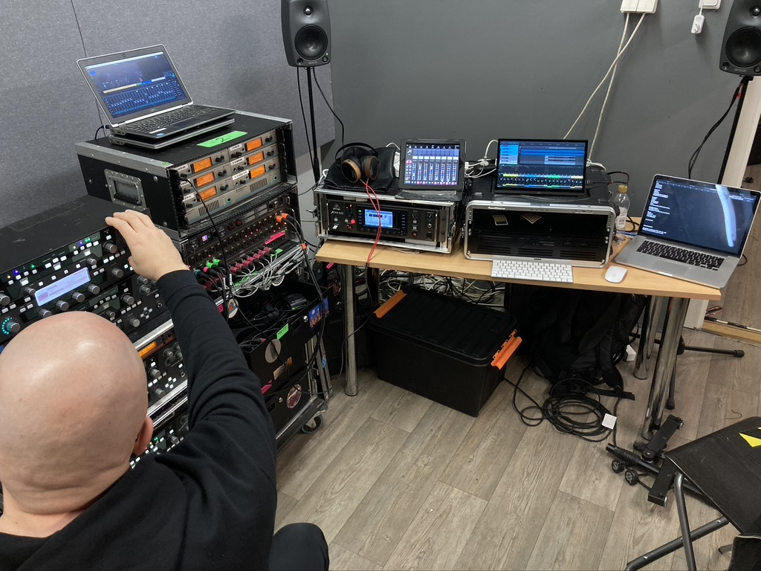
TYÖ ÄÄNITEKNIKKONA
ESIMERKKI: KIERTUE
PREPPAUKSET JA TUOTANTOTREENIT

Slide 17
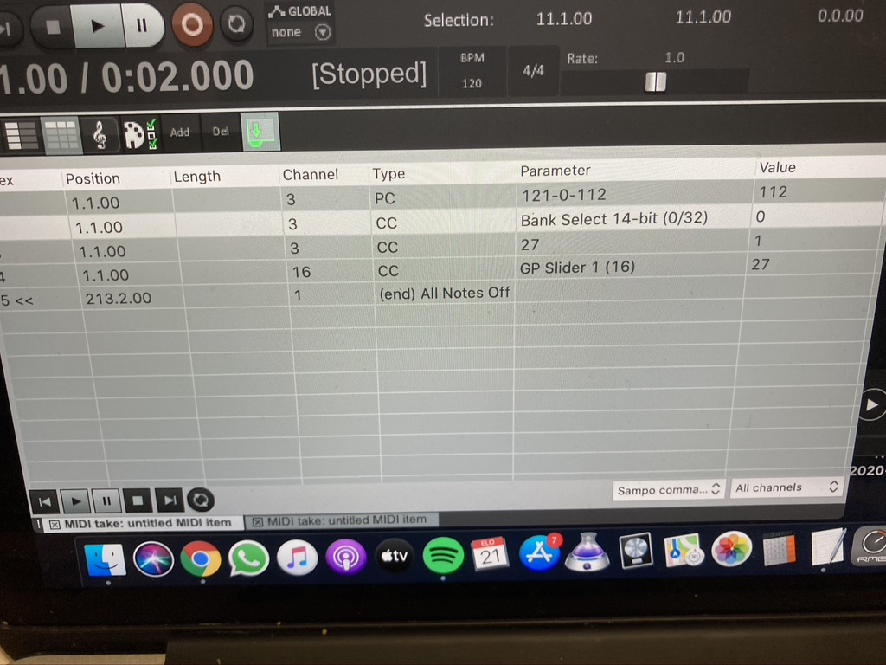
TYÖ ÄÄNITEKNIKKONA
ESIMERKKI: KIERTUE
PREPPAUKSET JA TUOTANTOTREENIT

Slide 18
TYÖ ÄÄNITEKNIKKONA
ESIMERKKI: KIERTUE
PREPPAUKSET JA TUOTANTOTREENIT
kuva poistettu – kuvassa tunnistettavia henkilöitä

Slide 19
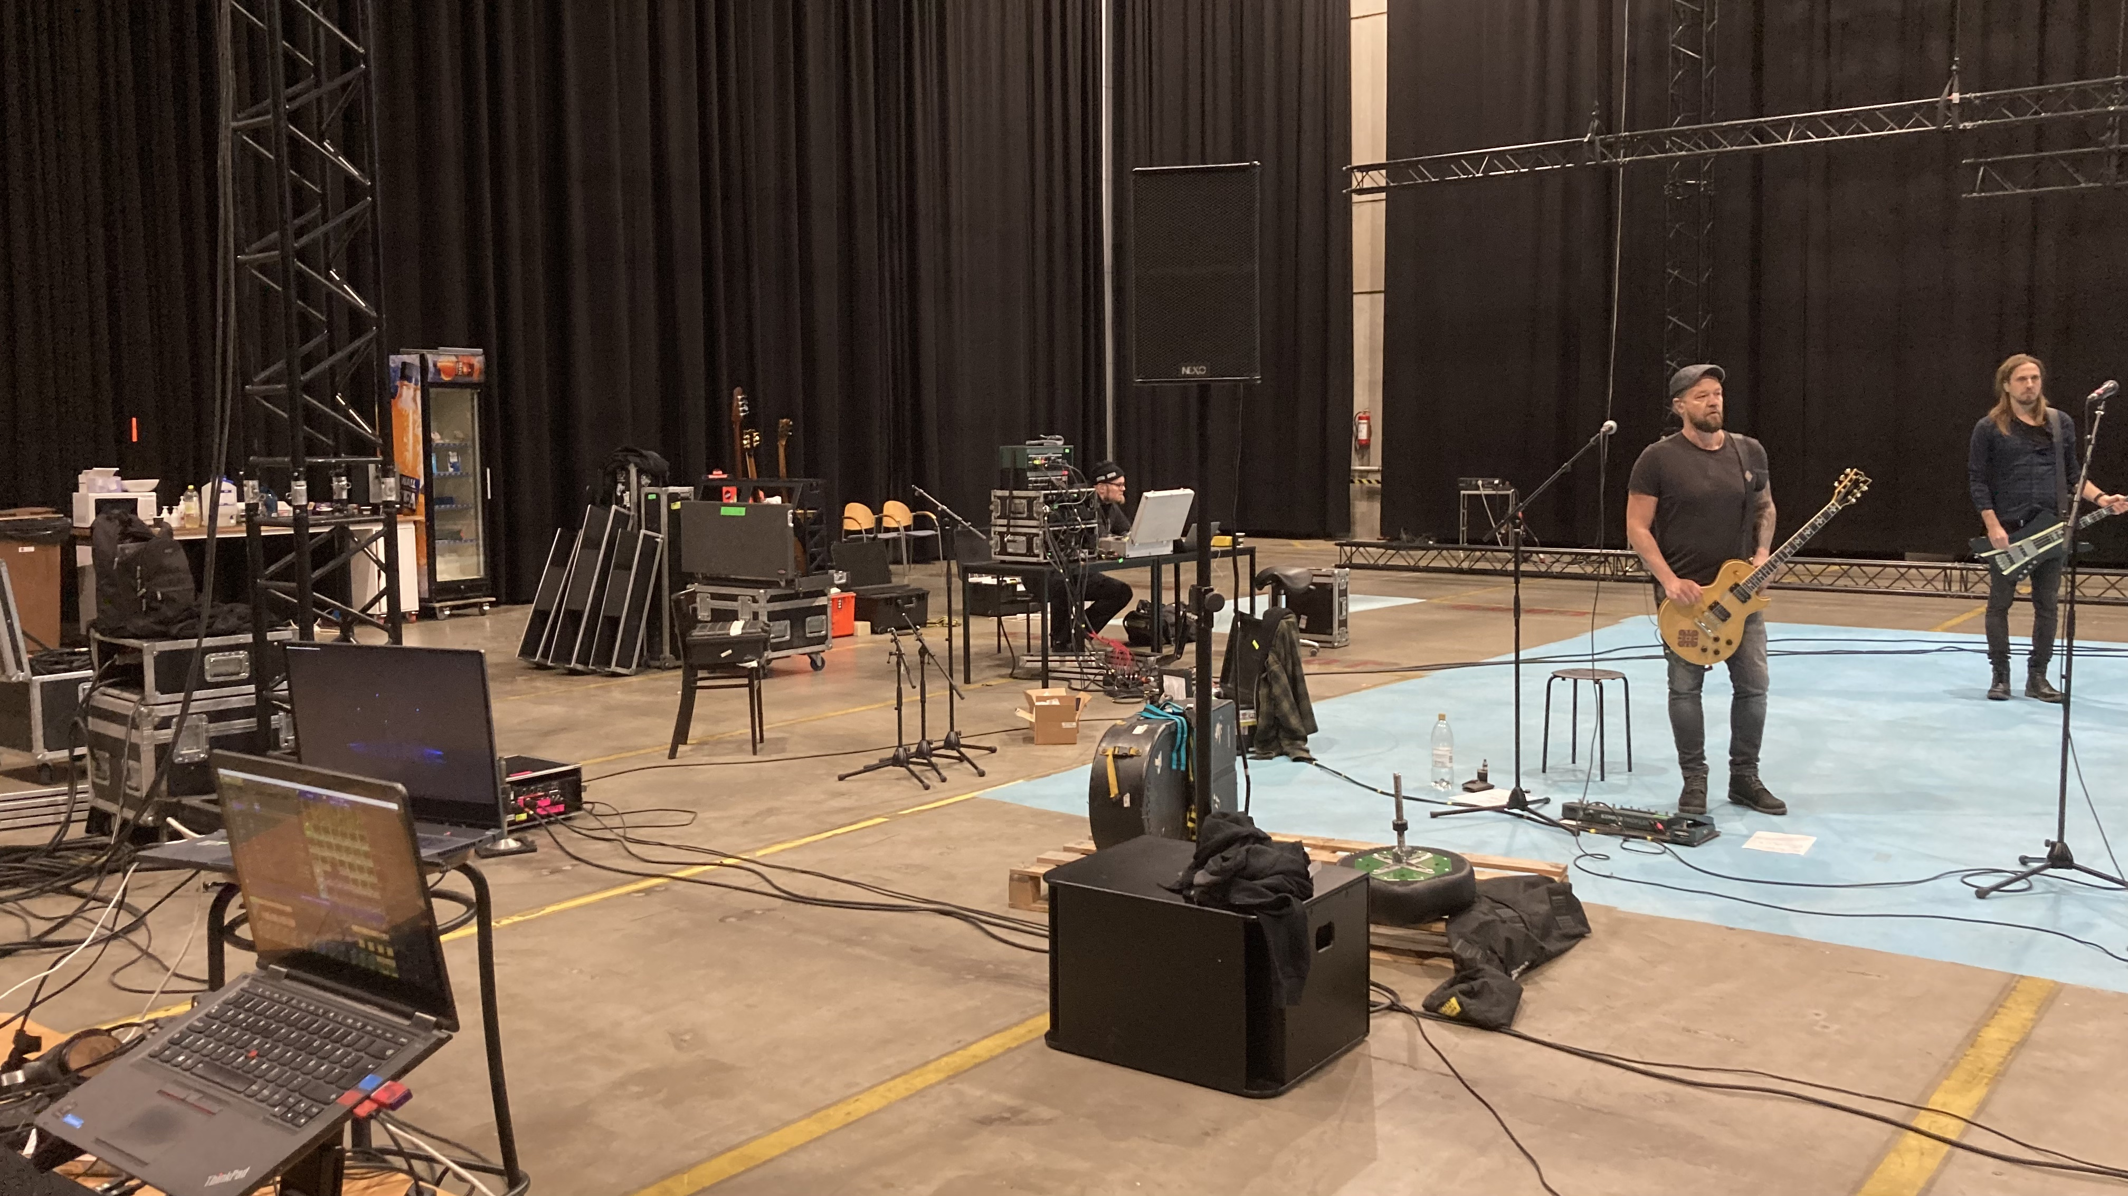
TYÖ ÄÄNITEKNIKKONA
ESIMERKKI: KIERTUE
PREPPAUKSET JA TUOTANTOTREENIT

Slide 20
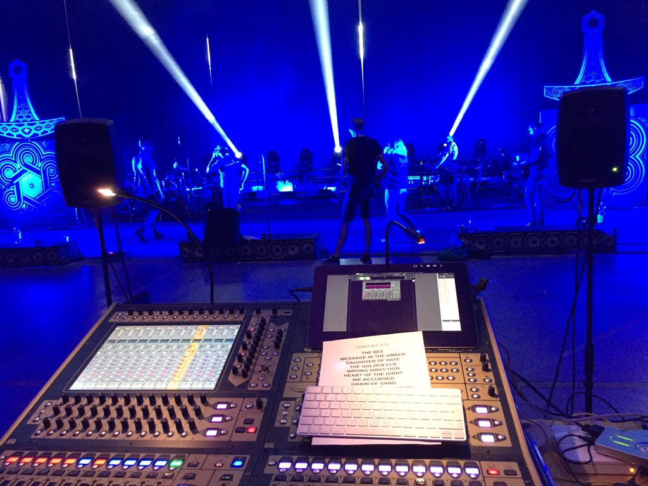
TYÖ ÄÄNITEKNIKKONA
ESIMERKKI: KIERTUE
PREPPAUKSET JA TUOTANTOTREENIT

Slide 21
TYÖ ÄÄNITEKNIKKONA
ESIMERKKI: KIERTUE
PREPPAUKSET JA TUOTANTOTREENIT
kuva poistettu – kuvassa tunnistettavia henkilöitä

Slide 22
TYÖ ÄÄNITEKNIKKONA
ESIMERKKI: KIERTUE
KIERTUEPÄIVÄT

Slide 23
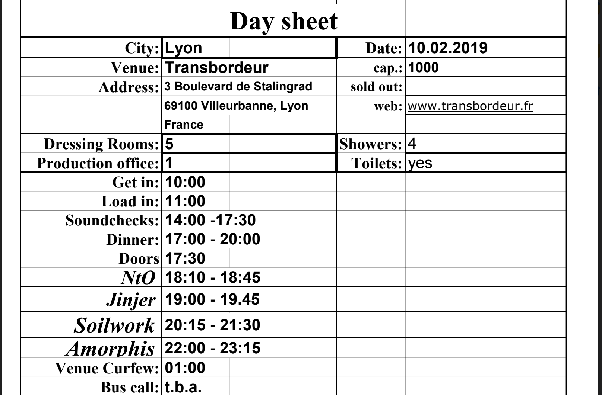
TYÖ ÄÄNITEKNIKKONA
ESIMERKKI: KIERTUE
KIERTUEPÄIVÄT

Slide 24
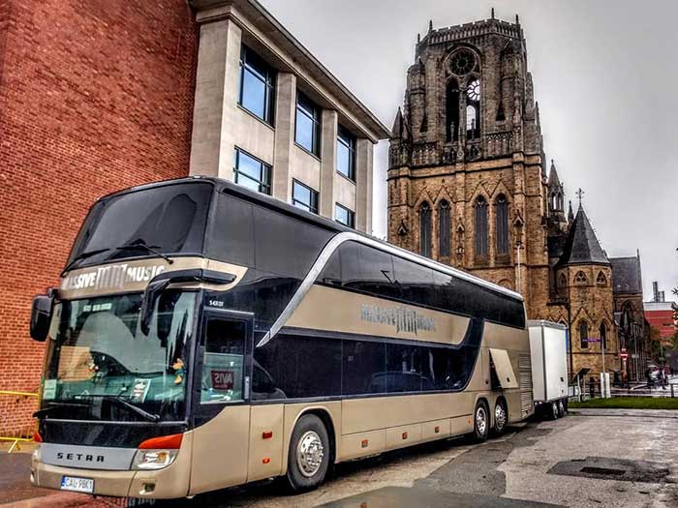
TYÖ ÄÄNITEKNIKKONA
ESIMERKKI: KIERTUE
KIERTUEPÄIVÄT

Slide 25
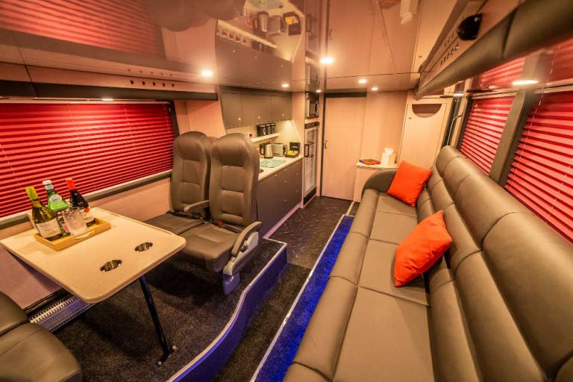
TYÖ ÄÄNITEKNIKKONA
ESIMERKKI: KIERTUE
KIERTUEPÄIVÄT

Slide 26
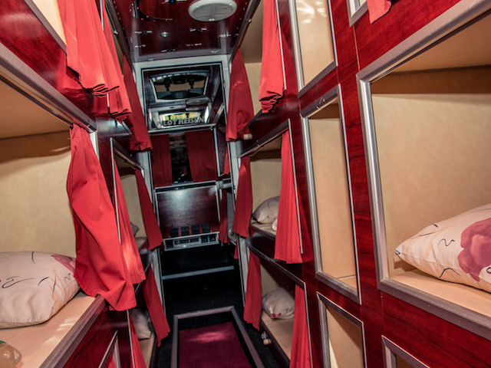
TYÖ ÄÄNITEKNIKKONA
ESIMERKKI: KIERTUE
KIERTUEPÄIVÄT

Slide 27
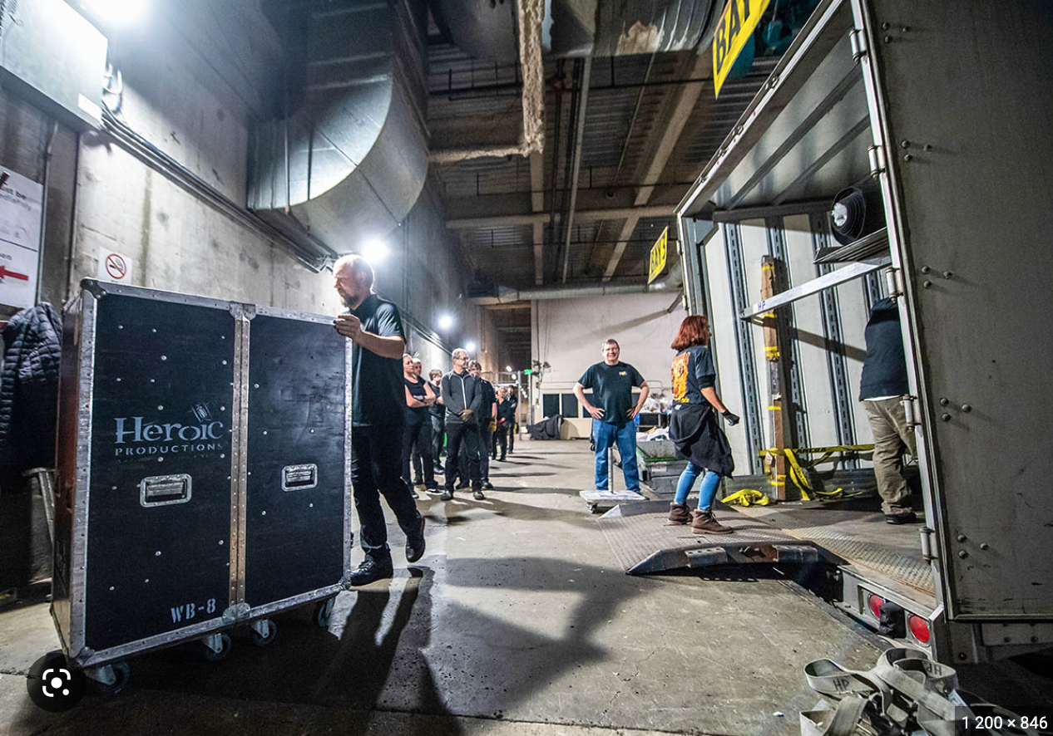
TYÖ ÄÄNITEKNIKKONA
ESIMERKKI: KIERTUE
KIERTUEPÄIVÄT

Slide 28
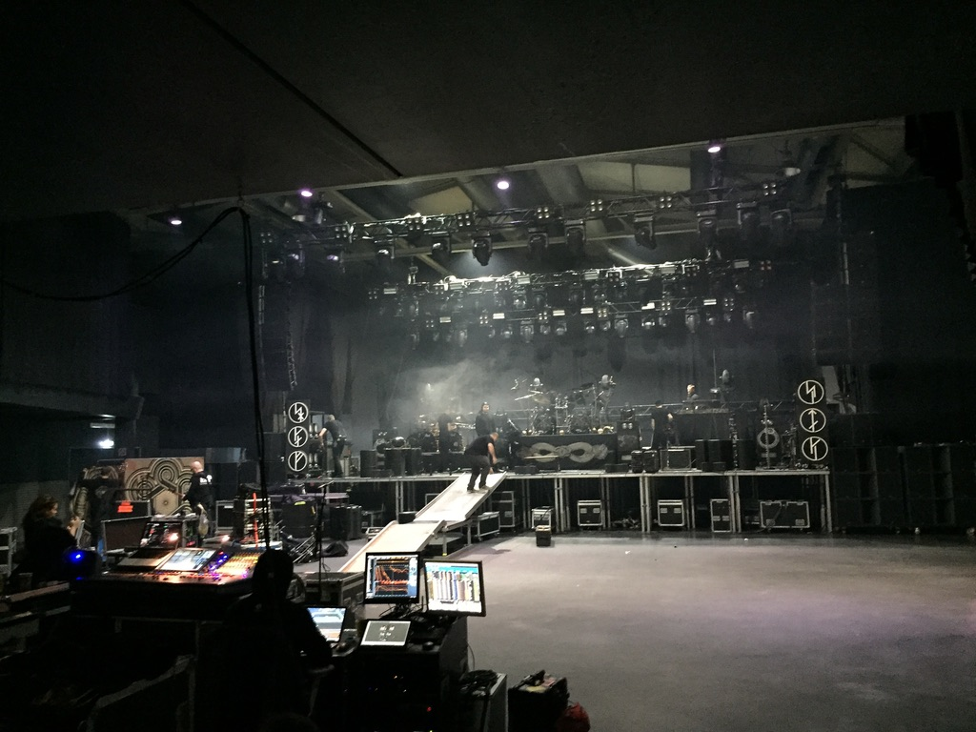
TYÖ ÄÄNITEKNIKKONA
ESIMERKKI: KIERTUE
KIERTUEPÄIVÄT

Slide 29
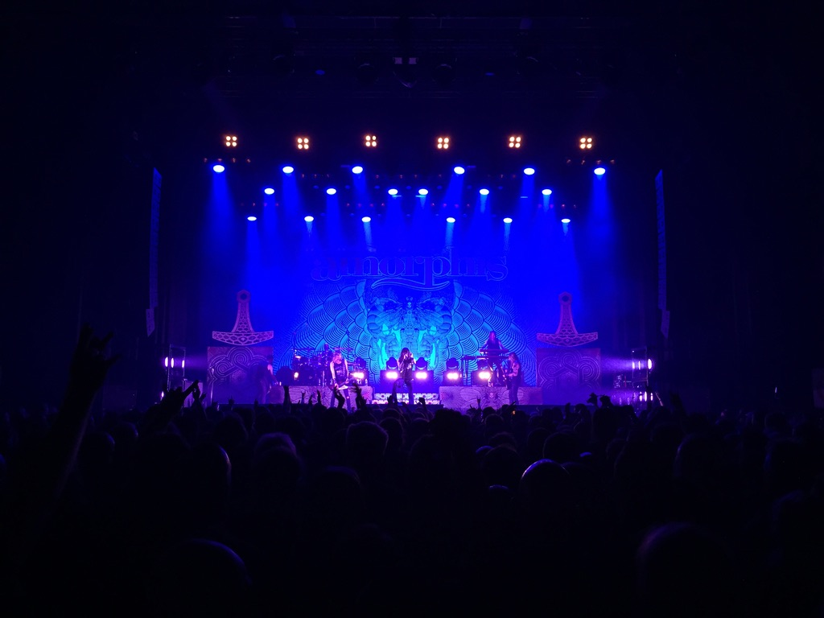
TYÖ ÄÄNITEKNIKKONA
ESIMERKKI: KIERTUE
KIERTUEPÄIVÄT

Slide 30
TYÖ ÄÄNITEKNIKKONA
ESIMERKKI: KIERTUE
KIERTUEPÄIVÄT
kuva poistettu

Slide 31
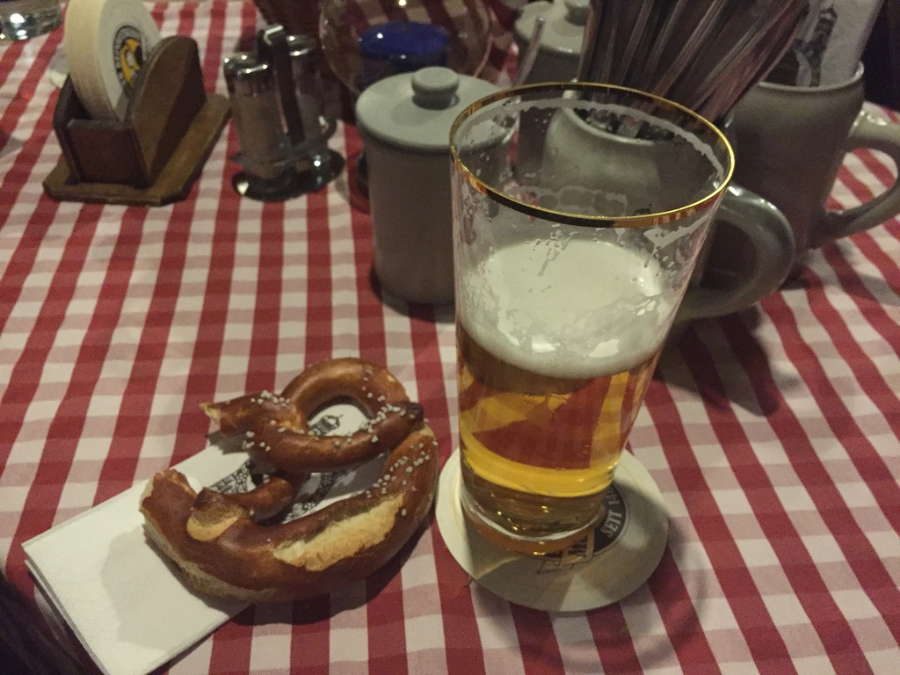
TYÖ ÄÄNITEKNIKKONA
ESIMERKKI: KIERTUE
KIERTUEPÄIVÄT

Slide 32
TYÖ ÄÄNITEKNIKKONA
ESIMERKKI: YKSITTÄINEN KEIKKA JÄÄHALLISSA

Slide 33
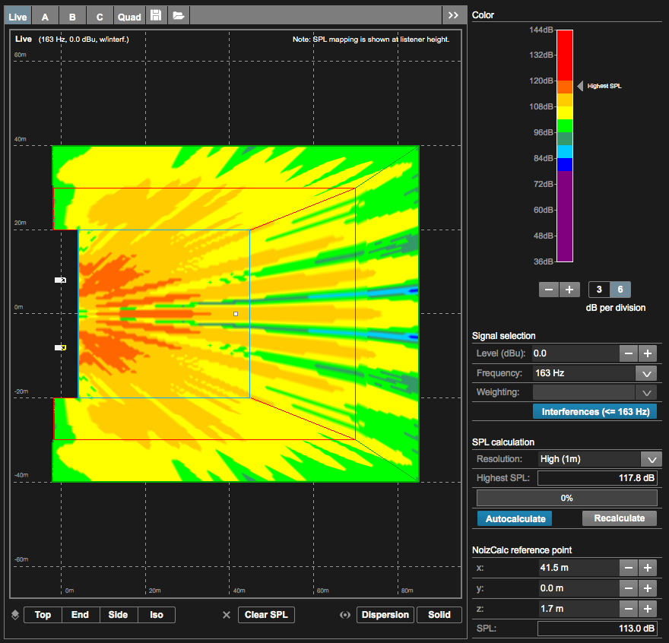
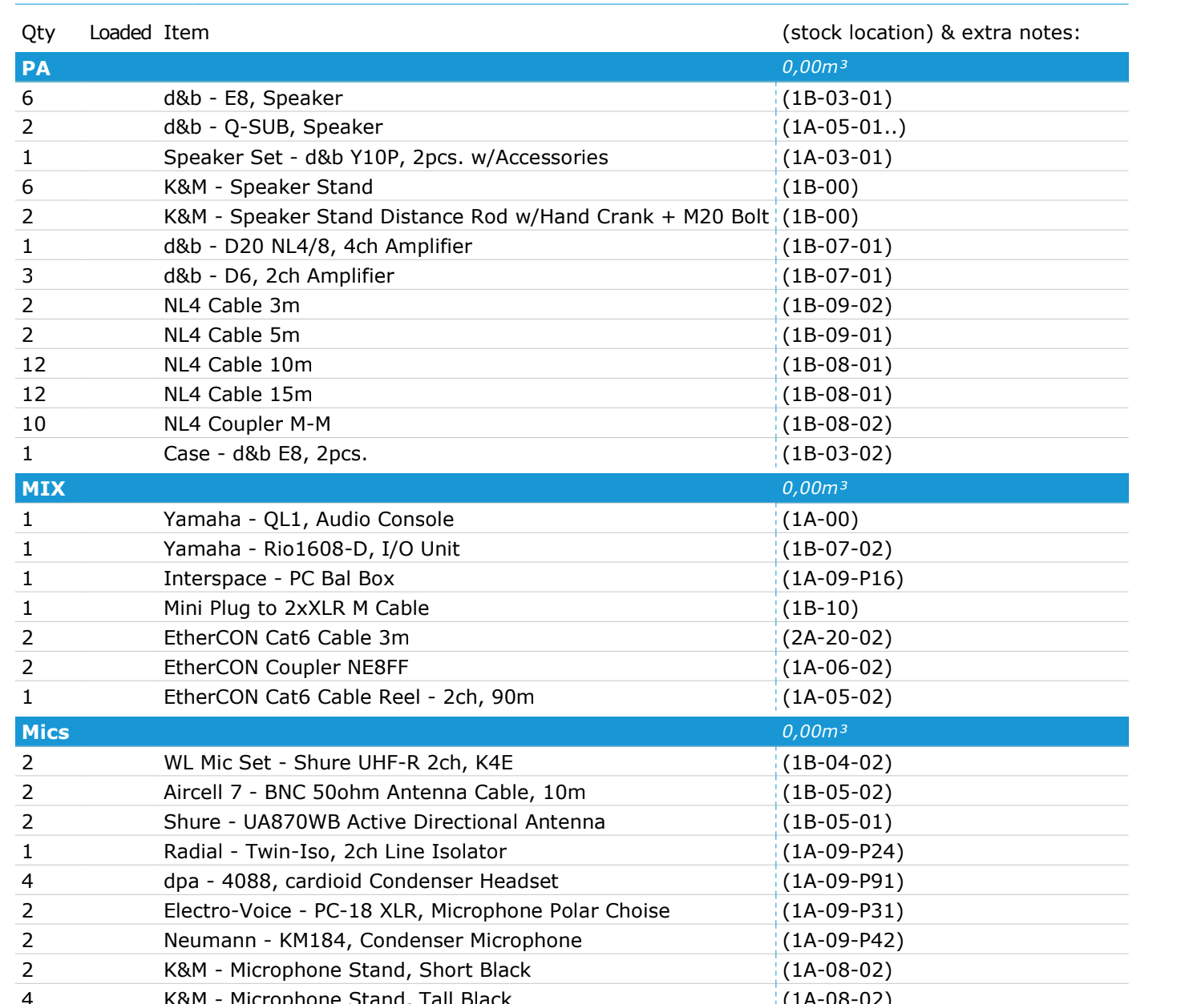
TYÖ ÄÄNITEKNIKKONA
ESIMERKKI: YKSITTÄINEN KEIKKA JÄÄHALLISSA
SUUNNITTELU

Slide 34
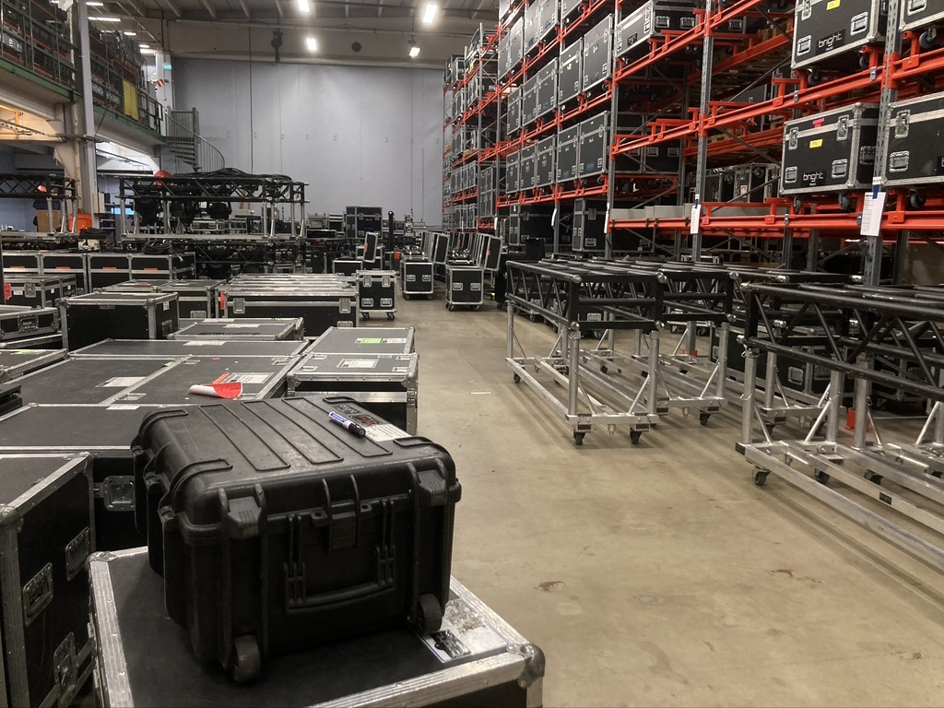
TYÖ ÄÄNITEKNIKKONA
ESIMERKKI: YKSITTÄINEN KEIKKA JÄÄHALLISSA
PAKKAUS

Slide 35
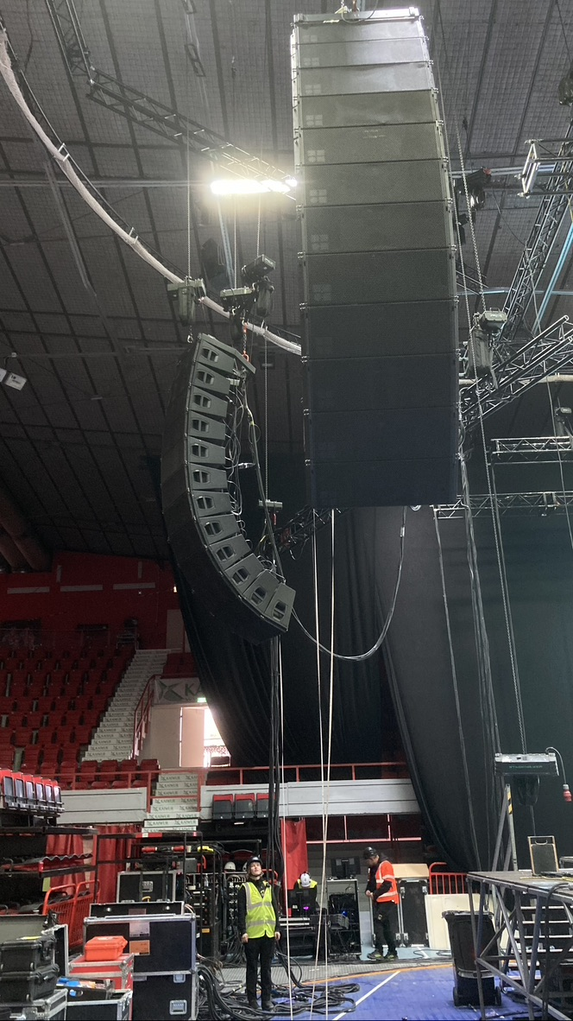
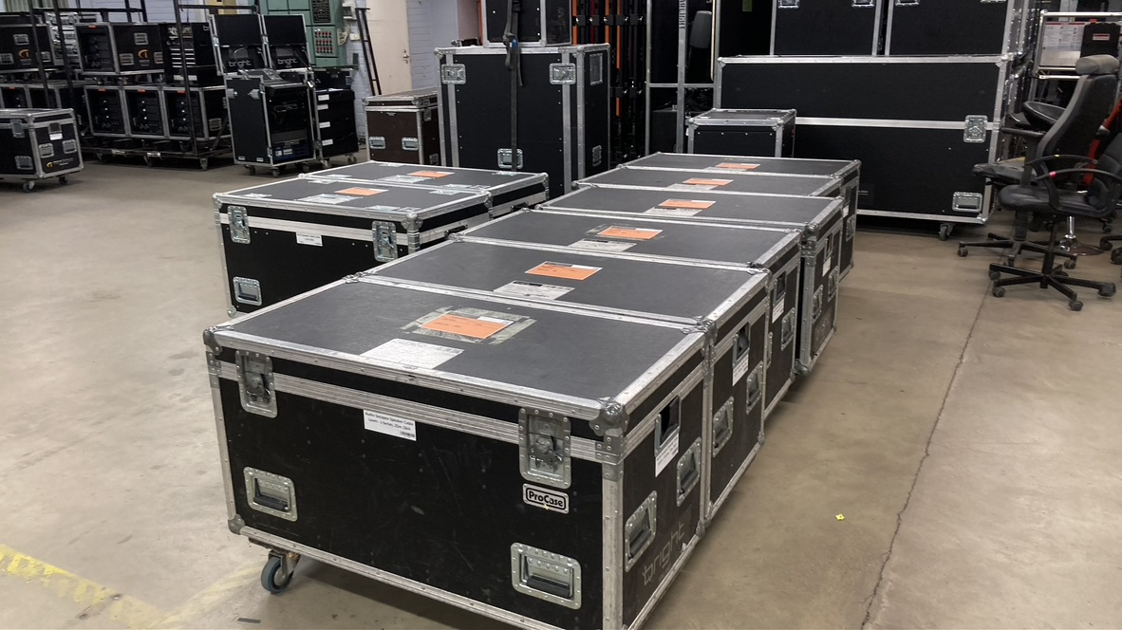
TYÖ ÄÄNITEKNIKKONA
ESIMERKKI: YKSITTÄINEN KEIKKA JÄÄHALLISSA
LOAD IN JA RAKENNUS

Slide 36
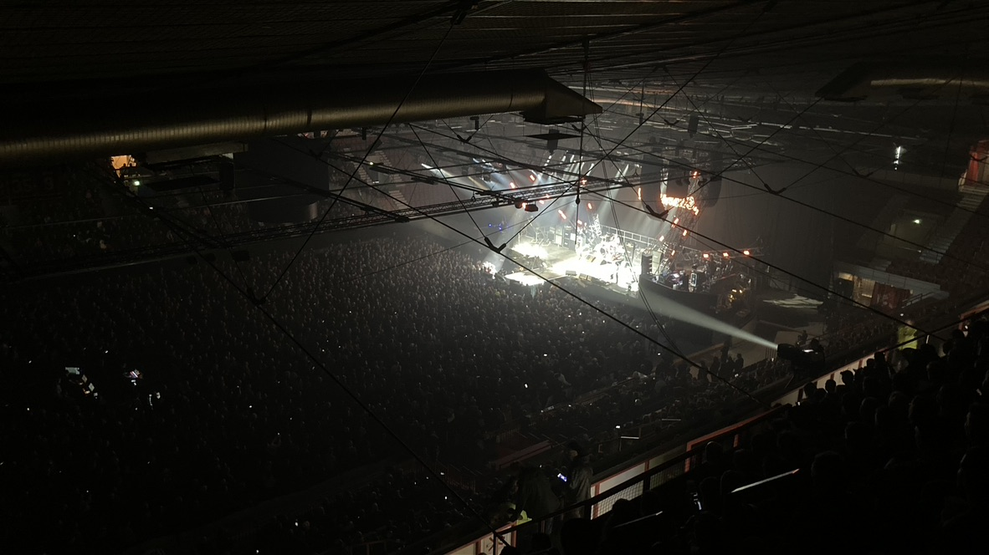
TYÖ ÄÄNITEKNIKKONA
ESIMERKKI: YKSITTÄINEN KEIKKA JÄÄHALLISSA
KEIKKA

Slide 37
TYÖ ÄÄNITEKNIKKONA
ESIMERKKI: YKSITTÄINEN KEIKKA JÄÄHALLISSA
PURKU
kuva poistettu – kuvassa tunnistettavia henkilöitä

Slide 38
ÄÄNITEKNIIKKA
LAITTEET JA PERUSKÄSITTEET

Slide 39
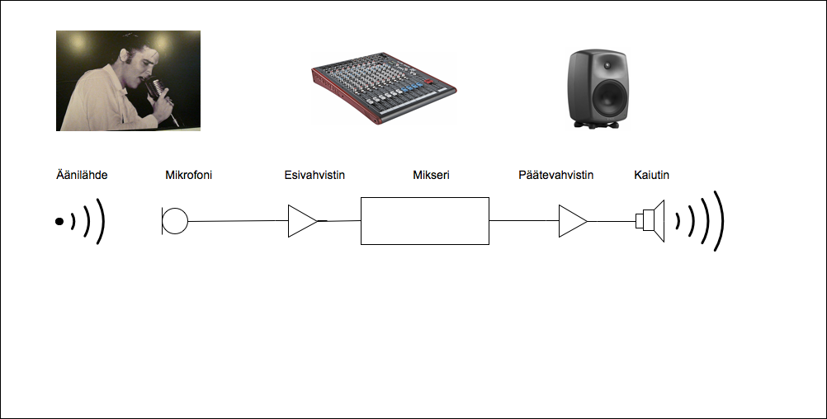
ÄÄNEN SIGNAALITIE

Slide 40
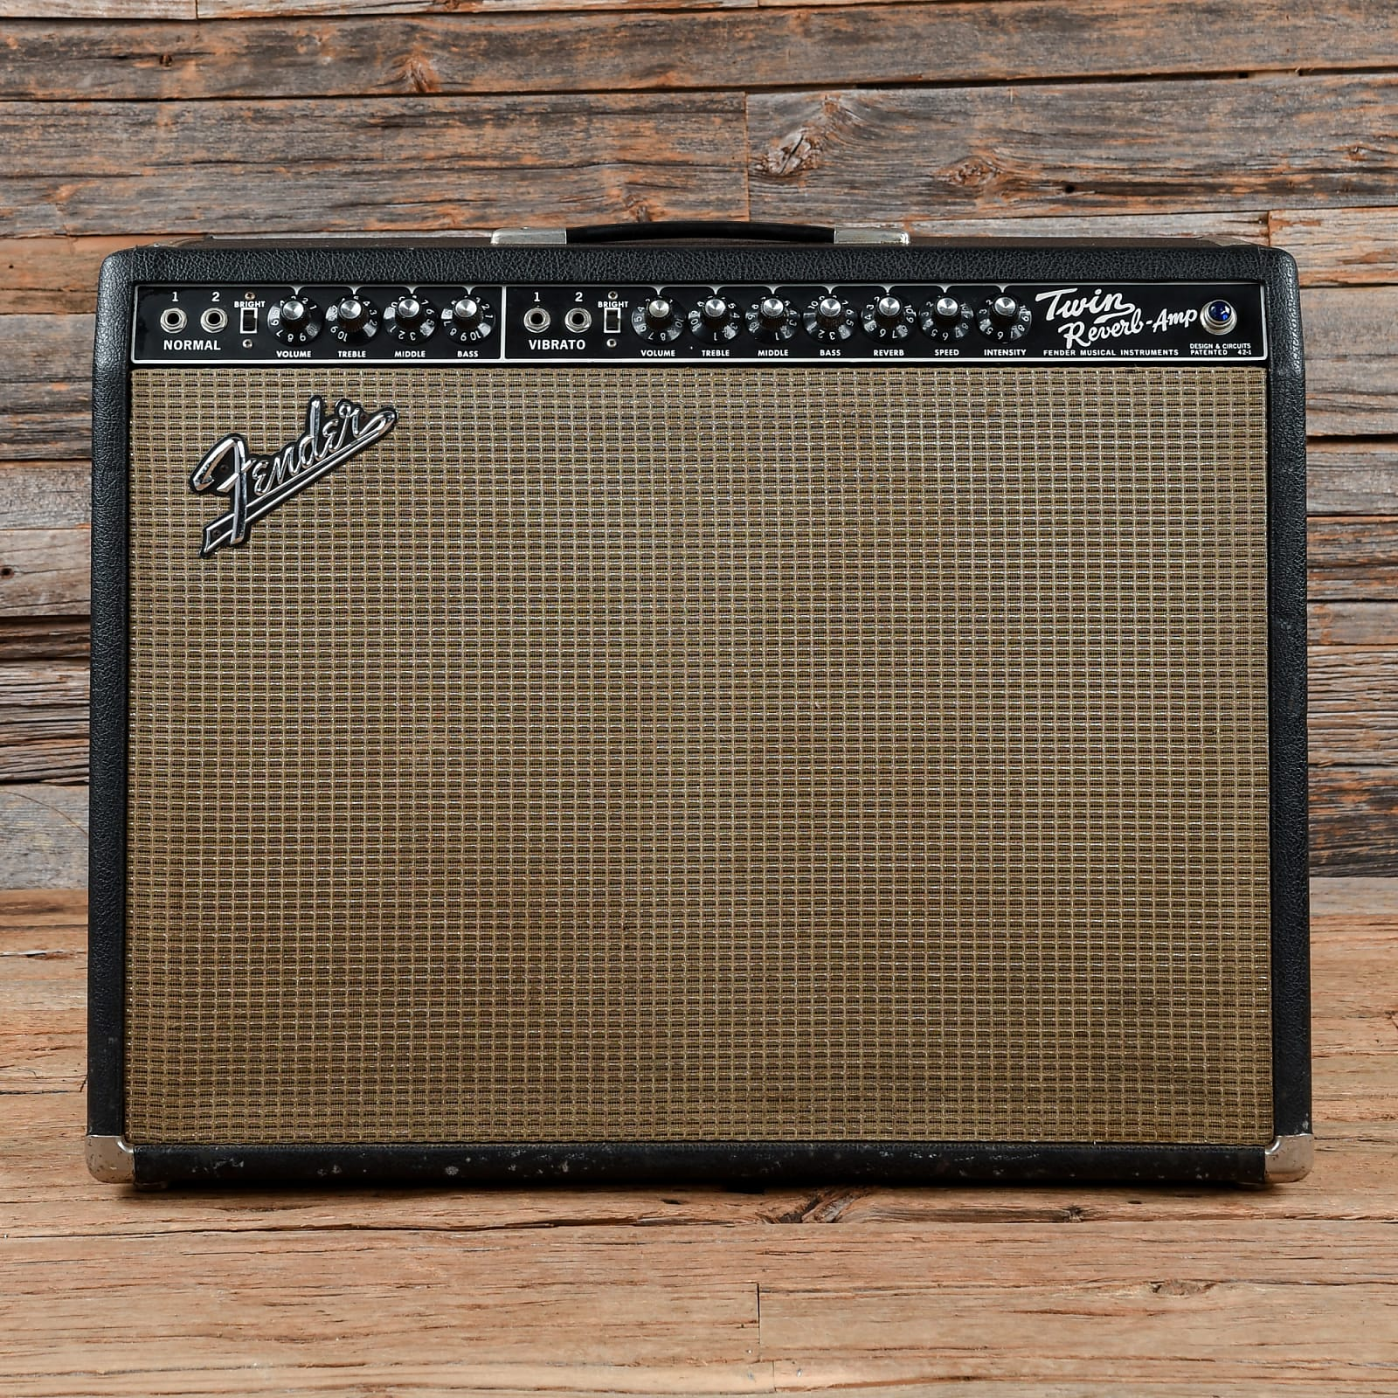
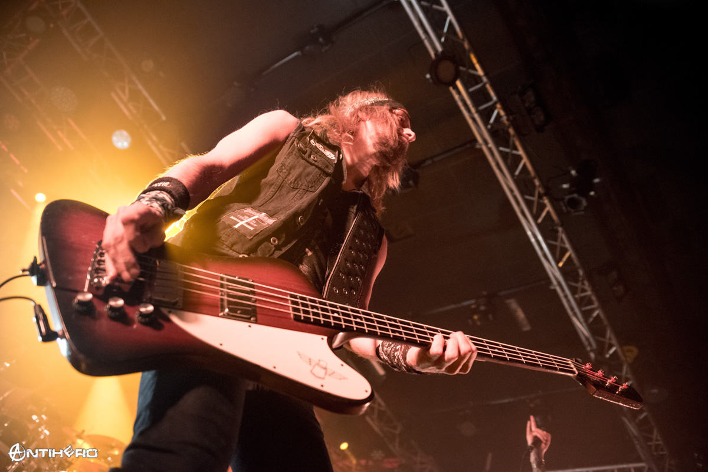
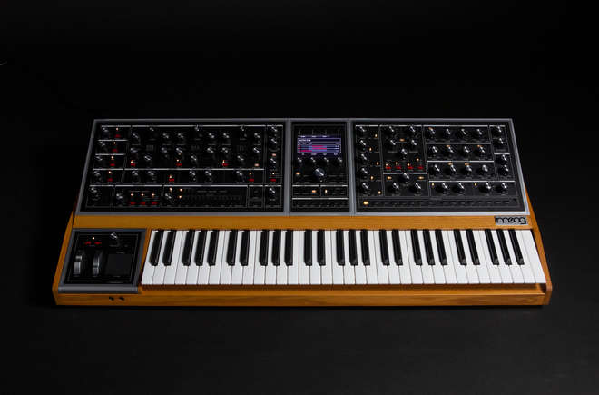
ÄÄNILÄHTEET

Slide 41
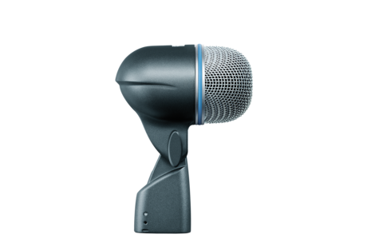
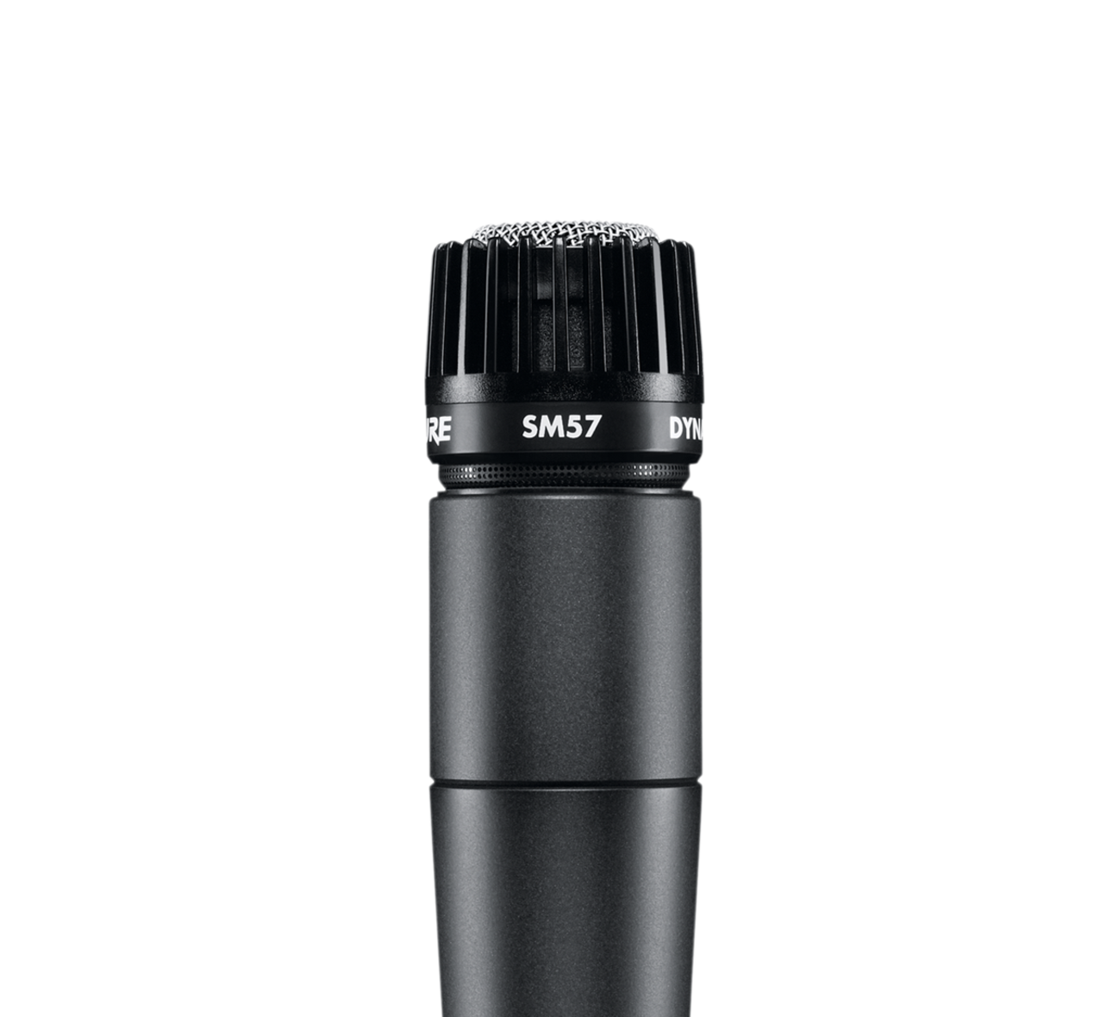
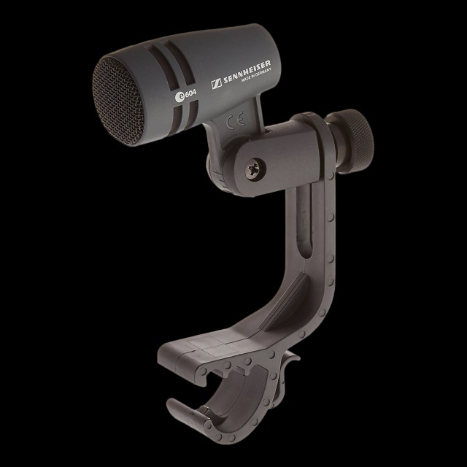
MIKROFONIT

Slide 42
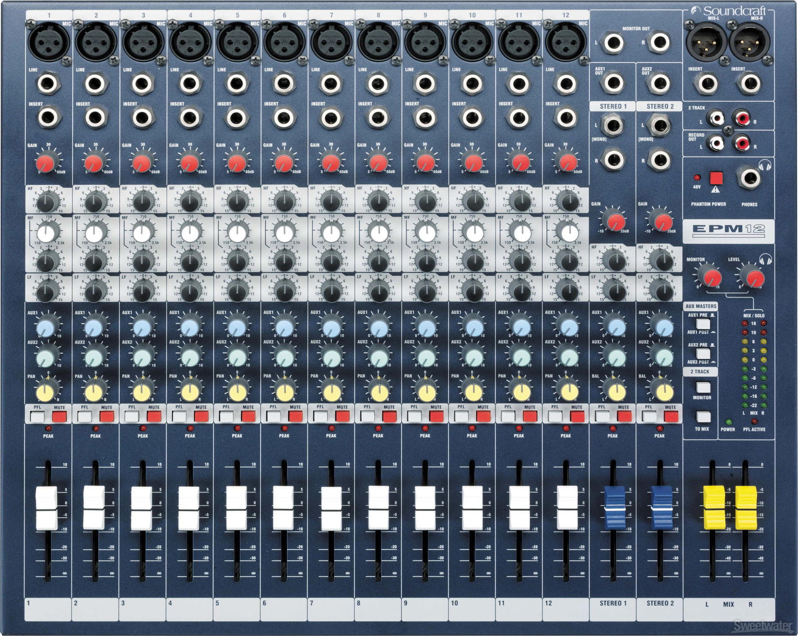
MIKSERI

Slide 43
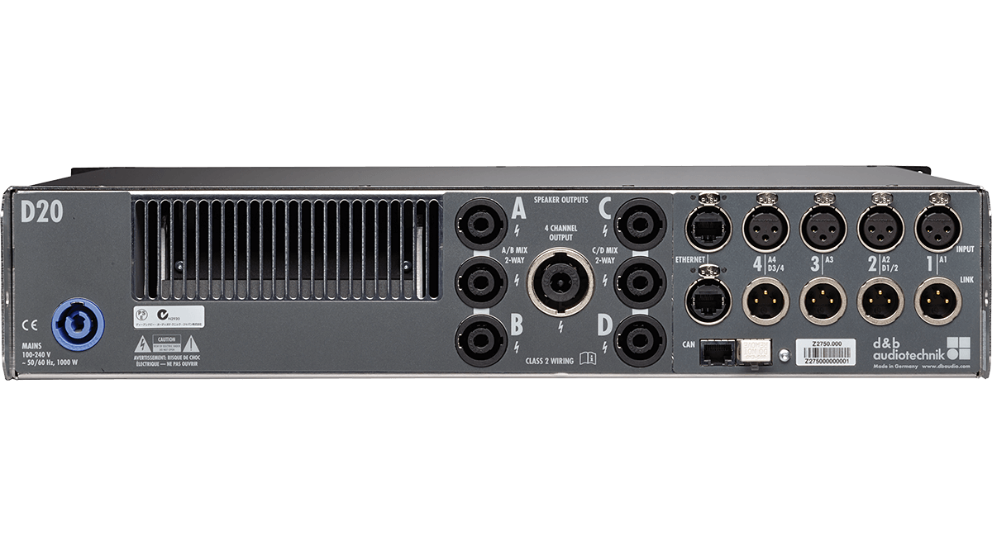
PÄÄTEVAHVISTIN

Slide 44
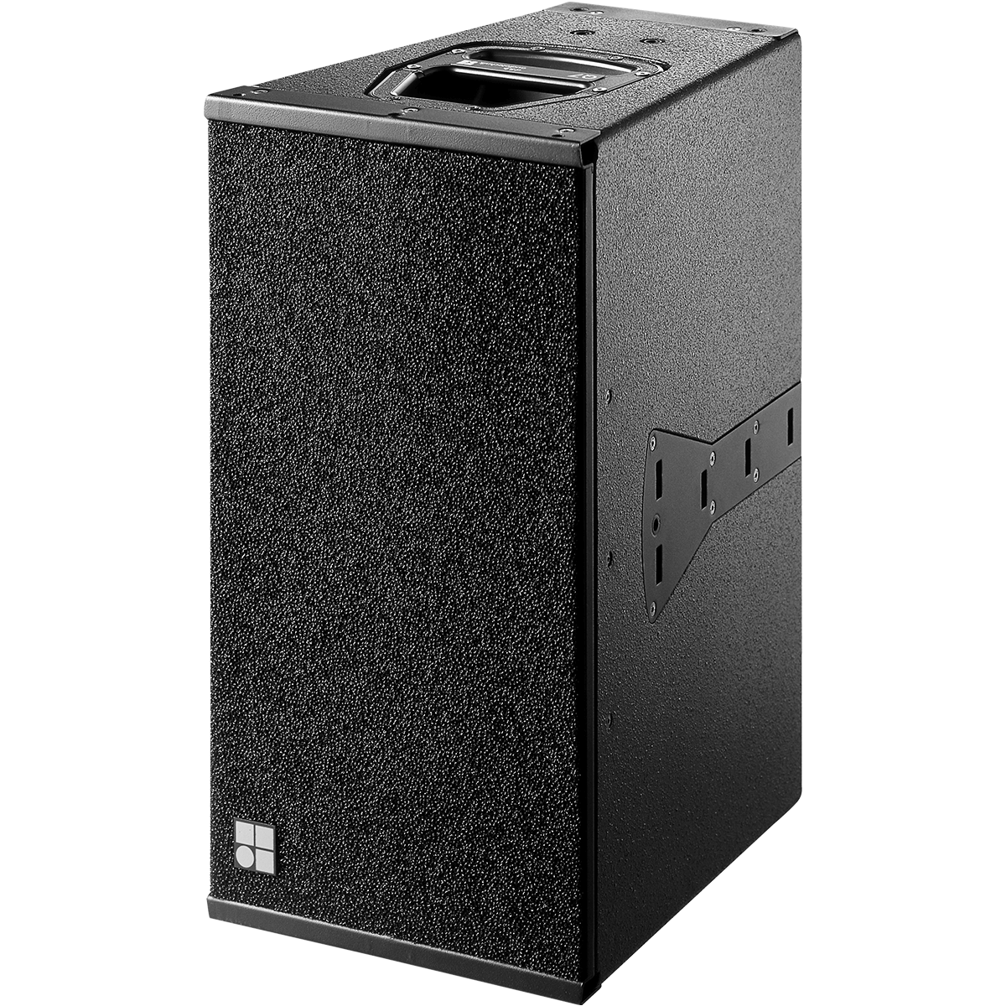
KAIUTIN

Slide 45
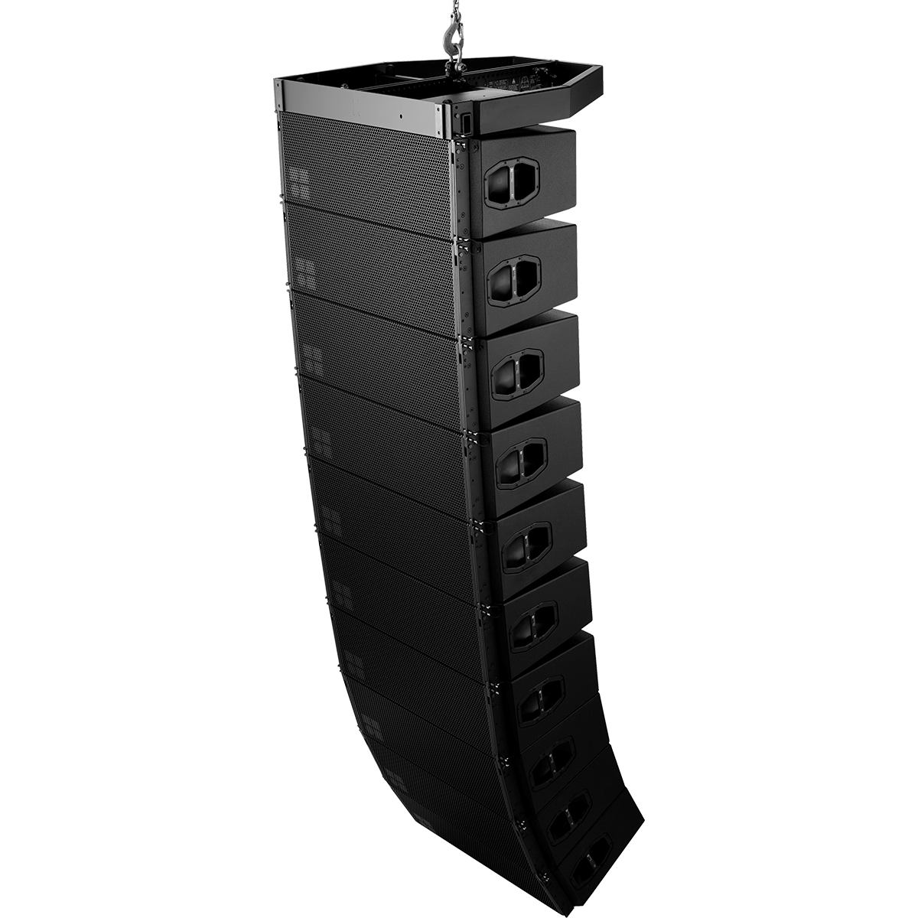
KAIUTINJÄRJESTELMÄ

Slide 46
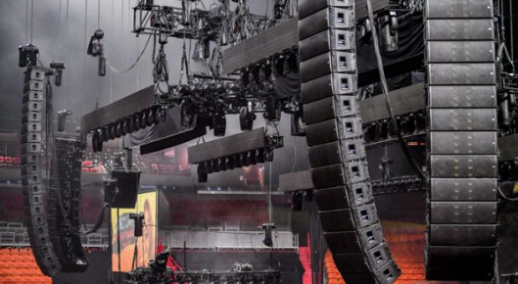
KAIUTINJÄRJESTELMÄ

Slide 47
MIKSERI

Slide 48
ETUASTE

Slide 49
TAAJUUSKORJAIN

Slide 50
AUXIT, BUSSIT JA MUUT KANAVAN PÄTSÄILYT

Slide 51
FADERI

Slide 52
INSERTTIPISTE

Slide 53
KOMPRESSORIT JA GATET

Slide 54
MIKSERI

Slide 55
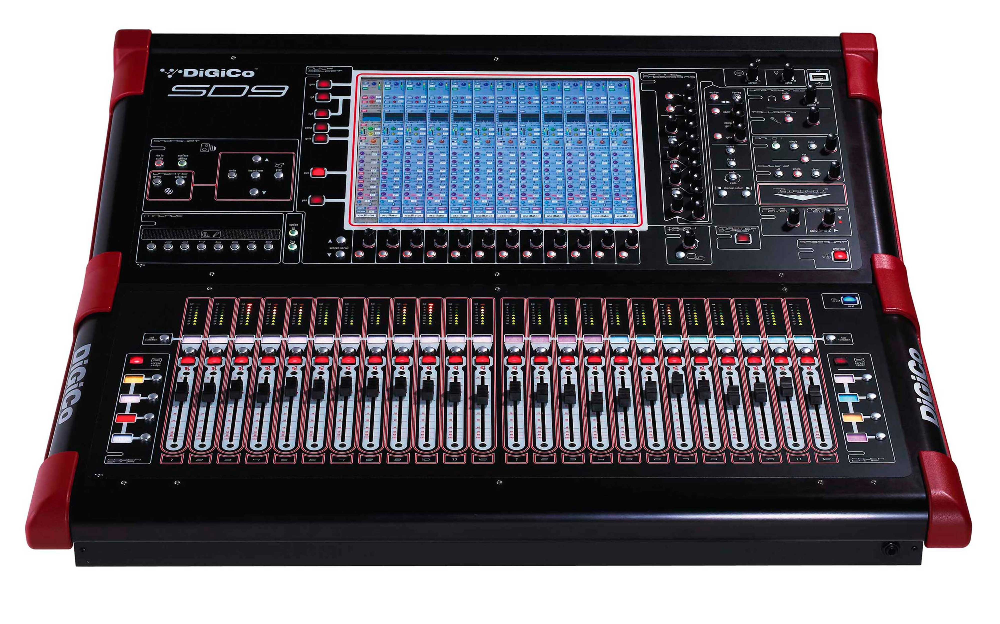
MIKSERI

Slide 56
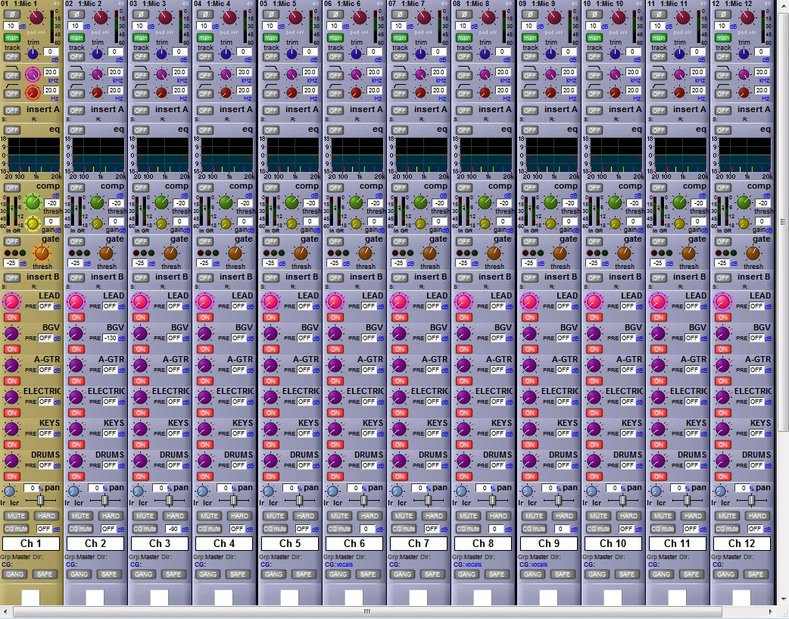
MIKSERI

Slide 57
MIKSERI

Slide 58
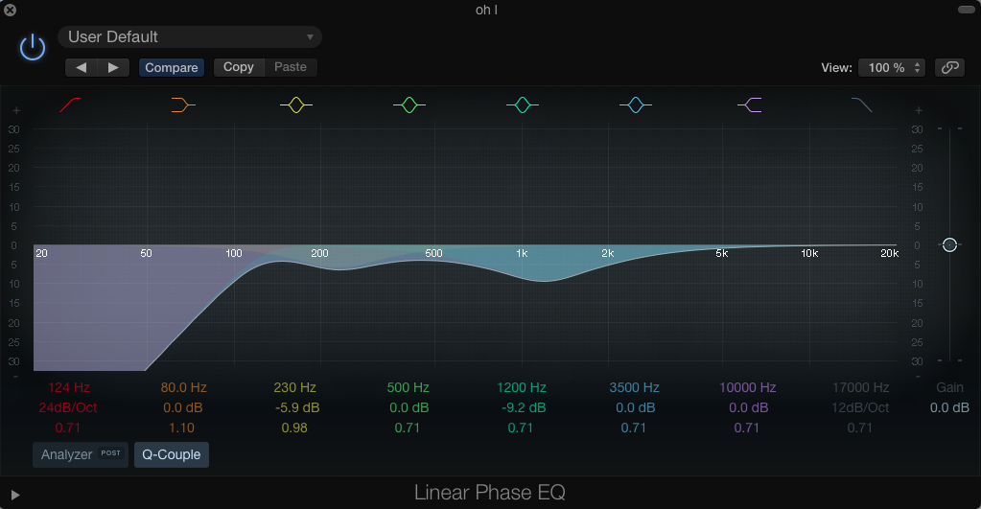
TAAJUUSKORJAIN

Slide 59
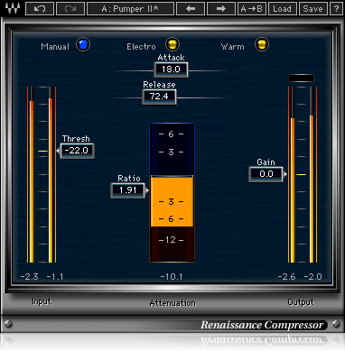
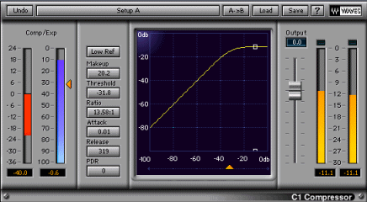
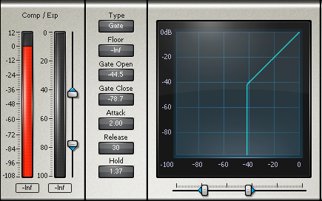
KOMPRESSORIT JA GATET

Slide 60
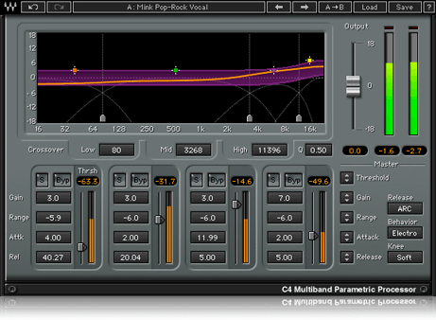
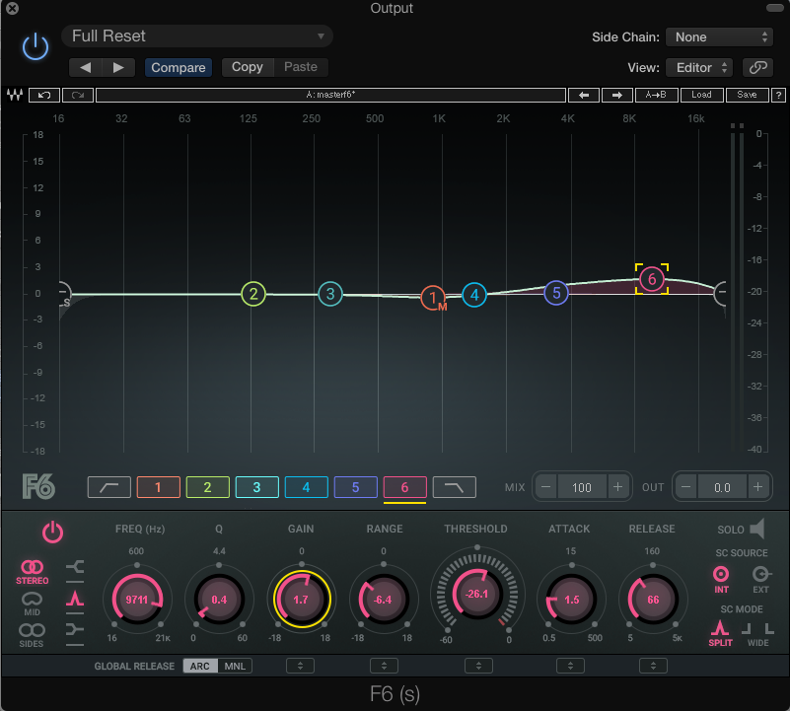
MUUT MULJUTTIMET, MOULINEXIT JA PLUGARIT

Slide 61
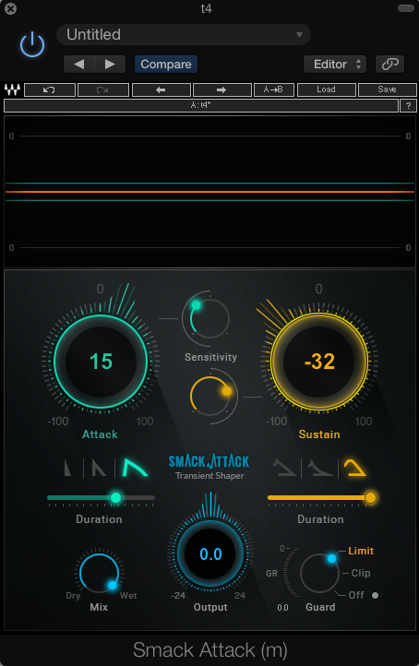
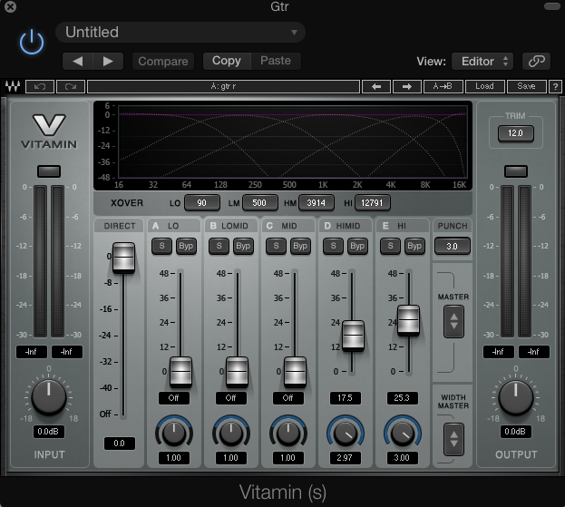
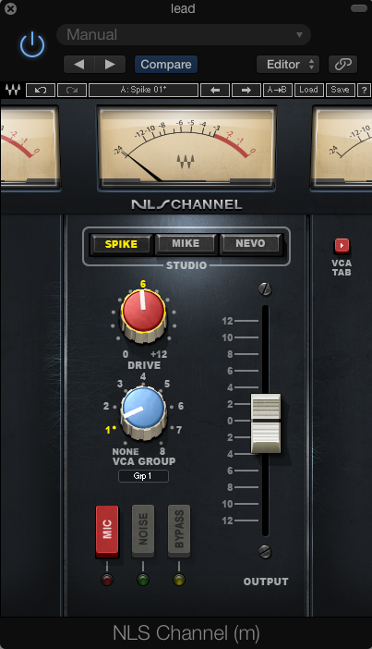
MUUT MULJUTTIMET, MOULINEXIT JA PLUGARIT

Slide 62
MIKSAAMINEN LIVENÄ

Slide 63
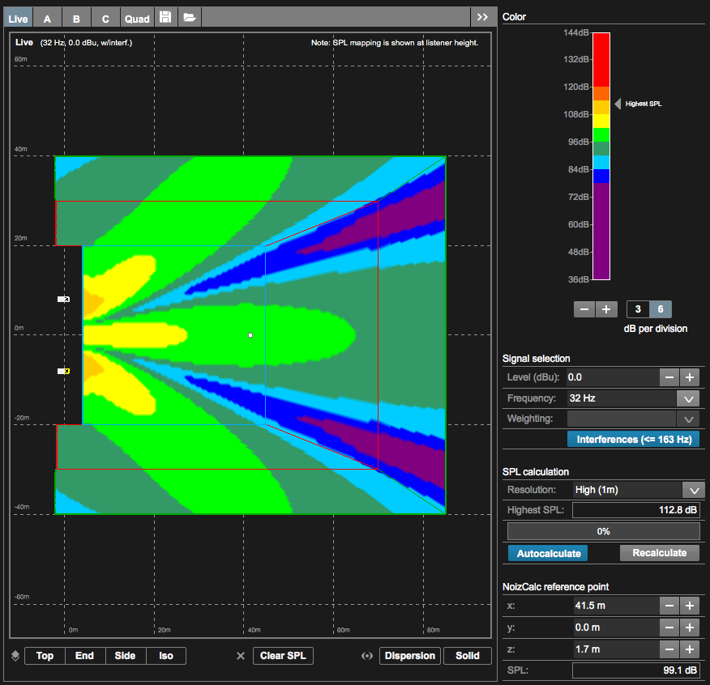
MIKSAAMINEN LIVENÄ

Slide 64
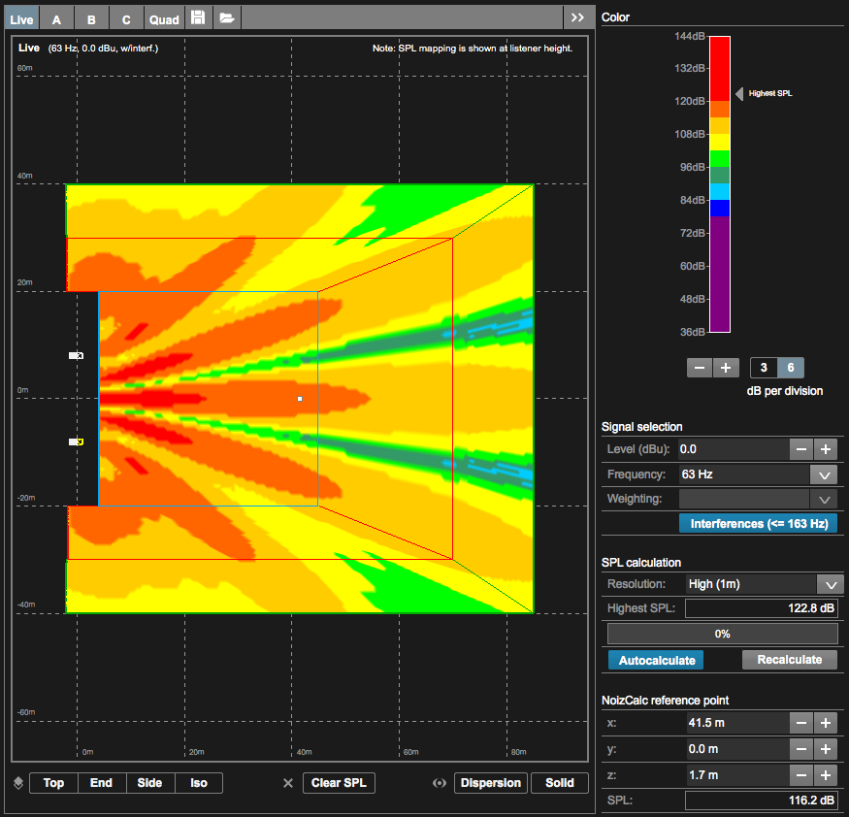
MIKSAAMINEN LIVENÄ

Slide 65
MIKSAAMINEN LIVENÄ

Slide 66
AIKAKOODIT, SNAPSHOTIT JA MUUT ERIKOISHOMMAT

Slide 67
MUUT LAVALLA TYÖSKENTELVÄT HEPUT JA NIIDEN HOMMAT

Slide 68
PAIKALLISIA YHTEYKSIÄ
Mikko Rauvola – Soundscape Finland Oy
mikko.rauvola@gmail.com
0456313636
Creative Technologies Finland Oy
Turku-Audio
Kolmiopalvelu

Slide 69
HARJOITTELU-/TYÖLLISTYMISMAHIKSIA
Band Age Oy
Mia Ljungqvist
040 577 4730
mia@bandage.fi
Kuja Media Oy
Janne Kujala
‭040 531 4938
janne@kujamedia.fi
Rajupaja Oy
Jami Love
‎040 156 2700
jami@rajupaja.fi

